Slide 1
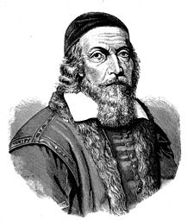
České baroko
Exilová protestantská literatura

Slide 2
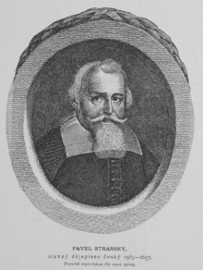
Pavel Stránský
O státě českém
- latinský spis vychvalující předbělohorské poměry v Čechách
Pavel Skála ze Zhoře
Historie církevní
- záměrem bylo sepsat dějiny křesťanství od počátku do současnosti. Rukopis díla obsahuje deset svazků, poslední dovedl do roku 1623. Celkem obsahuje rukopis 16 000 stran. Z tohoto důvodu Skálova práce nebyla nikdy vydána celá. Na dějiny nahlíží Skála jako na výsledek boje pravé, tedy reformované církve, s Antikristem, kterého ztělesňuje katolická církev včele s papežem.
Pavel Stránský (reprodukce z r. 1890 dle staré rytiny)

Slide 3
Jan Amos Komenský
1592-1670
jeden z největších českých myslitelů, filosofů a spisovatelů
Už za Komenského života si získaly mimořádnou oblibu jeho jazykové příručky Brána jazyků otevřená a Svět v obrazech.
Komenský je považován za zakladatele moderní pedagogiky a vysloužil si přízvisko Učitel národů.
Tvořil spisy encyklopedické a jeho ideálem byla pansofie (vševěda).
byl posledním biskupem jednoty bratrské

Slide 4
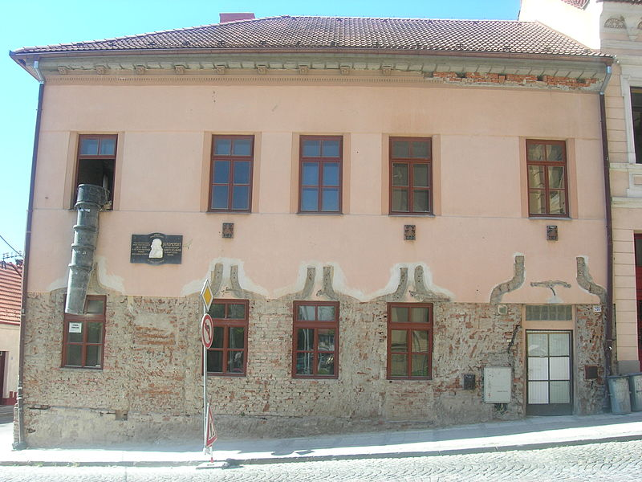

Slide 5
Polsko
V roce 1628 odešel do exilu do polského Lešna, které se stalo centrem bratrské víry.
Začal psát učebnice a připravoval plán na zlepšení organizace školství.
V tomto období vznikla velká část jeho děl, především pak z oblasti pedagogiky.
Komenskému jeho díla jako Brána jazyků otevřená a Informatorium školy mateřské zajistila věhlas po celé nekatolické Evropě.
Byl zván na univerzity několika zemí, nabídky však odmítal.

Slide 6
Anglie
Roku 1641 se rozhodl vyhovět pozvání anglického parlamentu na přednáškové turné, během něhož vystoupil i před Královskou akademií věd.
Kvůli zvyšujícímu se tlaku občanské války Komenský Anglii opustil.

Slide 7
Švédsko
Roku 1642 odešel přes Amsterdam do Švédska, kam byl pozván, aby vedl reformu tamního školství a napsal pro ni učebnice.
Učebnice požadované švédským kancléřem Komenský nevytvořil.
Vznikla zde část Obecné porady o nápravě věcí lidských.

Slide 8
Lešno
Roku 1648 se společně s těžce nemocnou manželkou vrátil zpět do Lešna, kde působil jako biskup.
V Lešně jeho druhá žena zemřela a již o rok později se v oženil potřetí, tentokrát s o více než třicet let mladší Janou Gajusovou pocházející z Týna nad Vltavou.
Když byl v roce 1648 uzavřen vestfálský mír (skončila třicetiletá válka), skončily též naděje českých exulantů na návrat do vlasti.
Komenský se loučil s vlastí a církví spisem Kšaft umírající matky jednoty bratrské.

Slide 9
Uhry
Roku 1651 přijal pozvání uherského knížete Zikmunda Rákocziho do Sárospataku, kde měl u jeho dvora organizovat reformu školství a pansofickou sedmiletou školu.
Poprvé měl tedy možnost ověřit si své názory v praxi.
učebnice Svět v obrazech a Škola hrou.

Slide 10
Lešno
V letech 1654–1656 opět pobýval v Lešně,
pracoval na Pansofii
Roku 1656 při požáru Lešna přišel téměř o všechen majetek i cenné rukopisy jako Česko-latinský slovník, na kterém pracoval prakticky celý život a který považoval za stěžejní dílo.

Slide 11
Nizozemí
Na pozvání svého přítele Louise De Geera se v roce 1656 uchýlil do Amsterdamu, kde strávil posledních 14 let svého života, kde se mohl v klidu věnovat pracím všenápravným.
V Amsterdamu byla vydána polovina z celého Komenského díla, například soubor 43 spisů pod názvem Veškeré spisy didaktické.
Zemřel po dlouhodobých zdravotních problémech 15. listopadu 1670. Pohřben je v Holandsku v Naardenu, jeho hrob je majetkem ČR, která za něj platí symbolickou částku nizozemské vládě.

Slide 12
Filozoficko-náboženská díla
Listové do nebe – fiktivní list s nářkem chudých Kristovi a list Krista chudým, nabádajicí k smíru, životu podle bible
Hlubina bezpečnosti – hlubinou je víra v Boha, čím více se člověk Bohu vzdaluje, tím více bloudí a zmatkuje
Kšaft umírající matky jednoty bratrské – kšaft = závěť; 1648 v Čechách vestfálský mír ... konec jednoty bratrské; JB nechává promlouvat jako umírající matku, jakoby dopis na rozloučenou
Kancionál – soubor duchovních písní

Slide 13
Labyrint světa a ráj srdce
typická barokní alegorie kritizující soudobou společnost, motiv poutníka;
poutník toužící po poznání světa prochází městem-labyrintem (světem); jeho průvodci Všezvěd Všudybud (zosobnění zvídavosti, umožňuje poutníkovi být, kde chce) a Mámení (vykládá poutníkovi, jak čemu ve světě rozumět) mu nasazují pravdu zkreslující růžové brýle a uzdu žádostivosti (ta ho žene k dalšímu poznání), on ale zašilhá přes brýle a spatří pravdu. Všude rozpoznává jen podvod a klam, pravda je fiktivní, vidí všude jen marnost lidského pachtění. V druhé části nalézá východ z labyrintu – je to cesta do vlastního nitra (ráje svého srdce – cesta k Bohu).

Slide 14
Pedagogická díla
Didaktika česká
obsahuje všechny zásady moderní pedagogiky.
Orbis pictus (Svět v obrazech) – první ilustrovaná učebnice cizích jazyků
Škola hrou – netradiční učebnice latiny dramatickou formou
Brána jazyků otevřená - první moderní učebnice latiny
Informatorium školy mateřské – upozorňuje na význam předškolní výchovy.

Slide 15
Rozvoj českého jazyka
O poezii české – mimo jiné propaguje časomíru, českou poezii chtěl povznést, uvádí zde překlad Žalmů.
Poklad jazyka českého – plánovaný slovník vědních oborů, ale shořel v Lešně.

Slide 16
Hlavní pedagogické názory
Žádné dítě nemělo být vyloučeno z výchovy, protože i to nejméně nadané dítě lze alespoň poněkud vychovat.
Výchova dítěte má podle něj tři hlavní cíle:
1. poznat sebe a svět – vzdělání ve vědách, uměních a řemeslech
2. ovládnout sebe – výchova mravní
3. povznést se k Bohu – výchova náboženská
Klade důraz na význam kázně. Odmítá tělesné tresty za neznalost, ale za porušení kázně je v určitých případech připouští.

Slide 17
Hlavní pedagogické názory
Ve svých spisech navrhoval Komenský tuto školskou organizaci:
- od narození do 6 let má být dítě vychováváno doma. Obsah výuky stanovil v příručce pro rodiče Informatorium školy mateřské
- od 6 do 12 let navštěvují děti školu obecnou, která by měla být v každém městě i vesnici. Škola je pro chlapce i dívky. Vyučuje se čtení, psaní, počítání, náboženství, reálie (učení o přírodě a společnosti), zpěv, ruční práce. Vyučování probíhá dvě hodiny dopoledne a dvě hodiny odpoledne.
- od 12 do 18 má mládež navštěvovat školu latinskou, která by měla být v každém městě. Základem vzdělání je sedmero svobodných učení (gramatika, rétorika, dialektika, aritmetika, geometrie, astronomie a múzika), přírodní vědy, zeměpis, dějepis, matematika a jazyky jako latina a řečtina. Komenský ovšem doporučuje i jiný jazyk, aby se každý dorozuměl se svými sousedy (němčina).
- od 18 do 24 let slouží ke vzdělávání akademie, která by měla být v každé zemi. Jde o vysokou školu, kde by se studovalo bohosloví, práva nebo medicína. Důležité je i vzdělání náboženské a filosofické. Vysokou školu nazývá akademie, protože univerzity byly katolické, chtěl je tedy odlišit od protestantských.

Slide 18
Hlavní pedagogické názory
Po ukončení vzdělávání by měl člověk cestovat. Zdůrazňoval ale, že vzdělávání nikdy nekončí, že je neustálé.
Poprvé definoval pojem školní rok, školní prázdniny a školní týden.
Ve třídách by měli být žáci stejného věku a stejné úrovně znalostí.

Slide 19
Při výuce aplikoval Komenský zásady
Zásada názornosti – přímá žákova zkušenost.
Zásada systematičnosti a soustavnosti – učivo by na sebe mělo navazovat, nejen v jednotlivých předmětech, ale i mezi nimi.
Zásada aktivnosti – žáci by měli své poznatky získávat vlastní zkušeností, využívat je v praxi.
Zásada trvalosti – je třeba soustavně učivo opakovat.
Zásada přiměřenosti – učitel by měl vycházet z věkových a individuálních schopností dětí.

Slide 20
Kontrolní otázky
Které pedagogické zásady Komenský navrhoval používat při výuce?
Které lexikografické dílo se nedochovalo?
Ve kterém alegorickém díle Komenský kritizuje soudobou společnost (objevuje se zde motiv poutníka)?

Slide 21
Seznam obrázků
NICKE L. Wikimedia Commons [online]. [cit. 10.2.2013]. Dostupný na WWW: http://cs.wikipedia.org/wiki/Soubor:Johan_amos_comenius_1592-1671.jpg
SAPFAN. Wikimedia Commons [online]. [cit. 10.2.2013]. Dostupný na WWW: http://cs.wikipedia.org/wiki/Soubor:Pavel_Stransky.png
ZIVNER, Adam. Wikimedia Commons [online]. [cit. 10.2.2013]. Dostupný na WWW: http://cs.wikipedia.org/wiki/Soubor:BirthplaceOfJAKUherskyBrod.JPG

Slide 22
Seznam zdrojů
Česká literatura od počátků k dnešku. 1. vyd. Praha: Lidové noviny, 1998, 1048 s. ISBN 80-710-6308-8.
NEZKUSIL, Vladimír. Česká a světová literatura pro 1. ročník středních škol: nejstarší literární památky : počátky českého národního obrození. 2. vyd. Praha: Fortuna, 2002, 149 s. ISBN 80-716-8653-0.

